Slide 1
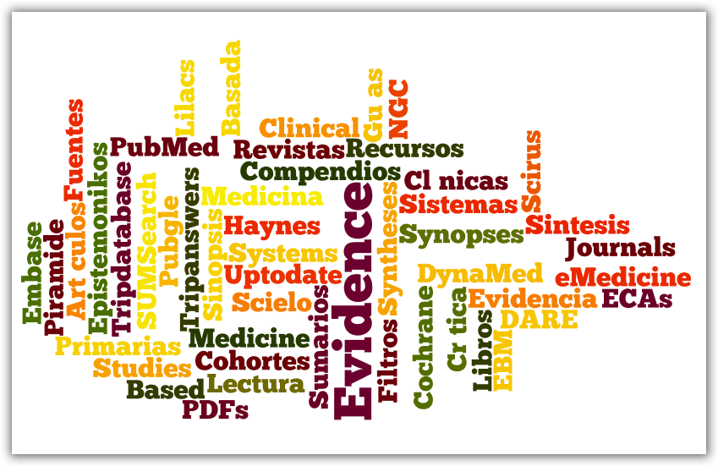
TRATAMIENTO DE LAS ENFERMEDADES AUTOINFLAMATORIAS BASADO EN EVIDENCIAS

Slide 2
CONFLICTOS DE INTERES
PARTICIPACION COMO PONENTE REMUNERADO EN EVENTOS CIENTIFICOS ORGANIZADOS POR NOVARTIS PHARMACEUTICAL
PARTICIPACION EN ENSAYO CLÍNICO CAZ885N2301 PROMOVIDO POR NOVARTIS PHARMACEUTICAL
SOPORTE ECONOMICO PARA LA ASISTENCIA A EVENTOS DE SOCIEDADES CIENTIFICAS

Slide 3
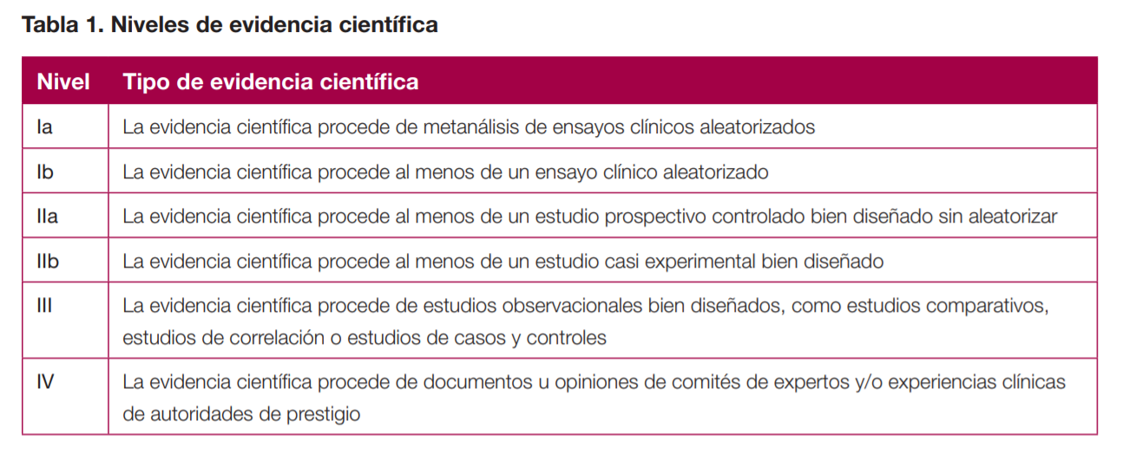
TRATAMIENTO DE LAS ENFERMEDADES AUTOINFLAMATORIAS BASADO EN EVIDENCIAS

Slide 4
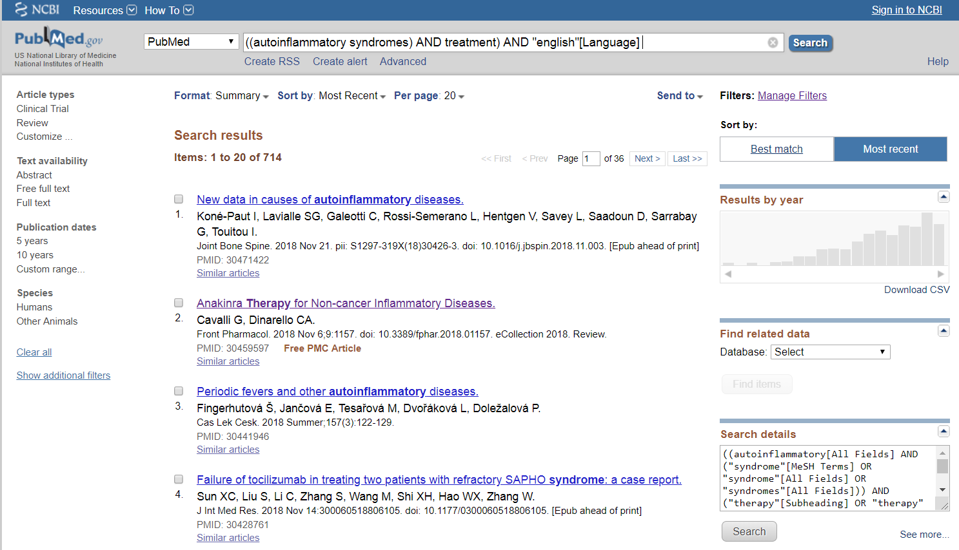
TRATAMIENTO DE LAS ENFERMEDADES AUTOINFLAMATORIAS BASADO EN EVIDENCIAS

Slide 5
1 LINEAS MAESTRAS EN FMF
1 GUIA CLINICA EN FMF
2 RECOMENDACIONES DE MANEJO
1 REGISTRO DE TTO
SINDROMES AUTOINFLAMATORIOS + TRATAMIENTO + LENGUA INGLESA
300 REVISIONES
714 PUBLICACIONES
176 CASE REPORTS
9 ESTUDIOS OBSERVACIONALES
28 ESTUDIOS CLINICOS
19 ENSAYOS CLINICOS
5 ENSAYOS CLINICOS CONTROLADOS

Slide 6
ENFERMEDADES AUTOINFLAMATORIAS MONOGÉNICAS (FIEBRES RECURRENTES)
FMF
TRAPS
HIDS
CAPS
OTRAS ENFERMEDADES AUTOINFLAMATORIAS
PFAPA
SINDROME DE SCHNITZLER
SINDROME DE BLAU / EARLY ONSET SARCOIDOSIS (EOS)
PRAAS / CANDLE – SAVI - DADA2
COMPLICACIONES DE LAS EAI
AMILOIDOSIS
NO INCLUIDAS
ENFERMEDAD DE BEHÇET
ENFERMEDAD DE STILL - AIJ SISTEMICA - SoJIA
PITFALLS AND TIPS

Slide 7
FIEBRE MEDITERRANEA FAMILIAR
COLCHICINA SENSIBLE
IFNα/ TALIDOMIDA / ANTI-TNF
BLOQUEO IL-1
COLCHICINA RESISTENTE
FIEBRE MEDITERRANEA

Slide 8
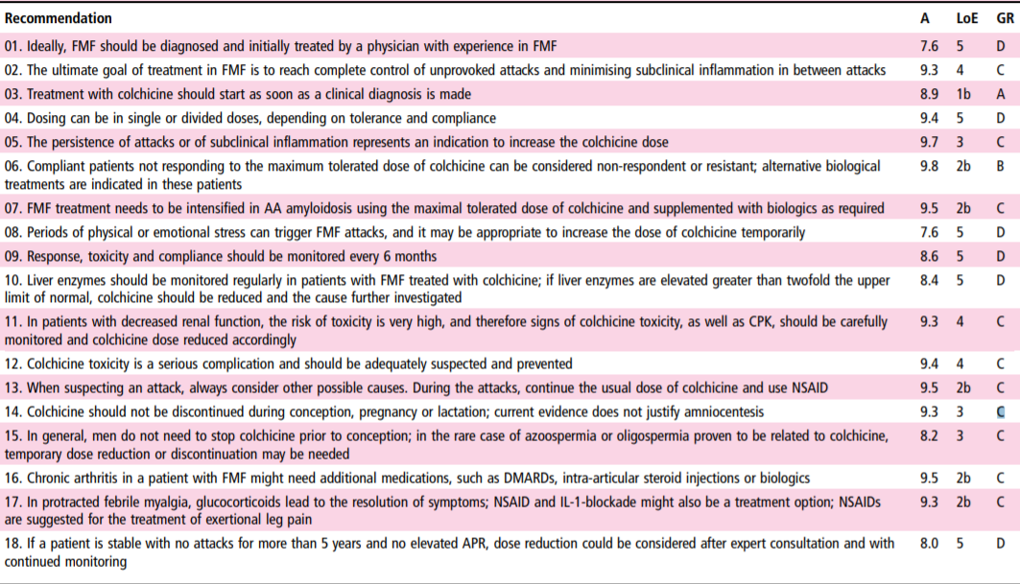
FIEBRE MEDITERRANEA FAMILIAR

Slide 9
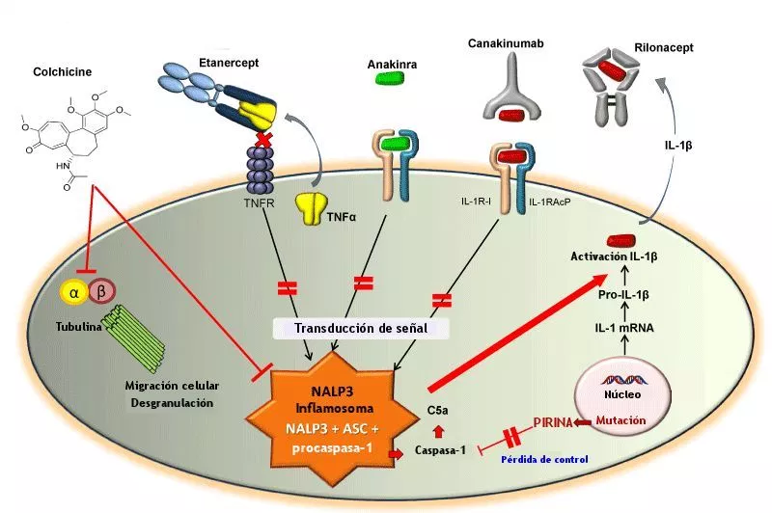
FIEBRE MEDITERRANEA FAMILIAR

Slide 10
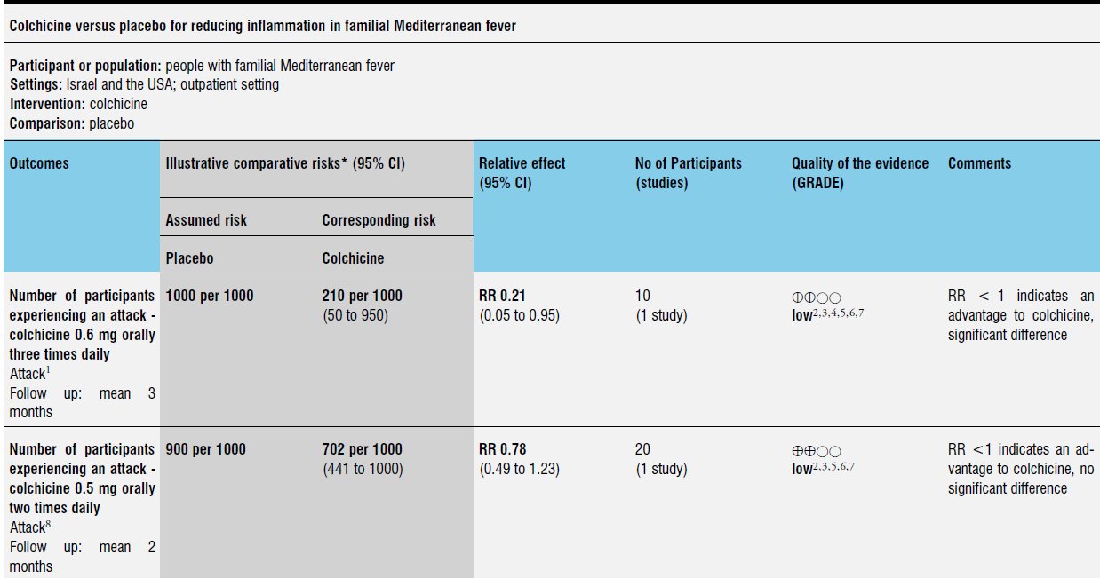

Slide 11
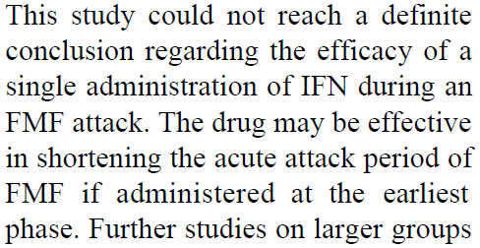
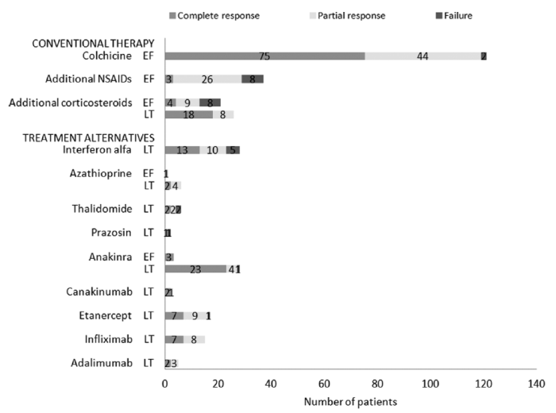
FIEBRE MEDITERRANEA FAMILIAR
IFN α:
TALIDOMIDA:
ANTI-TNF:

Slide 12
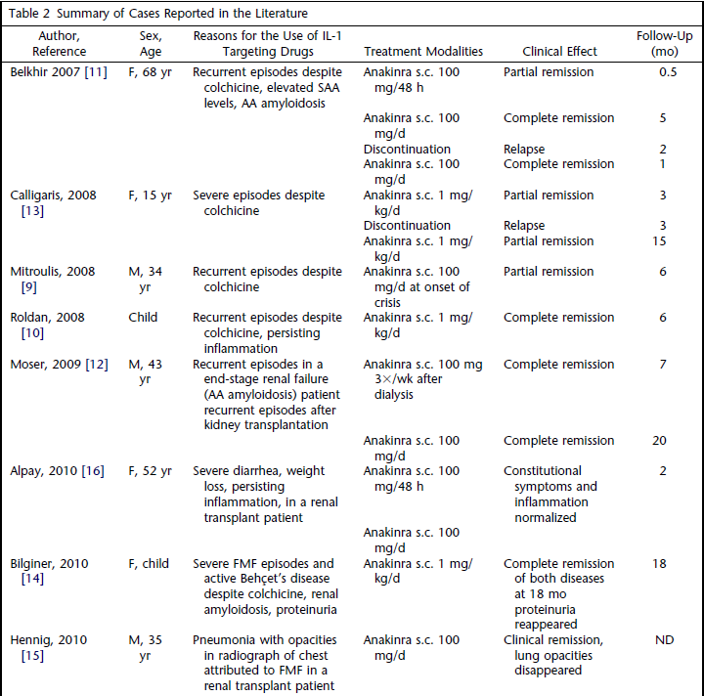
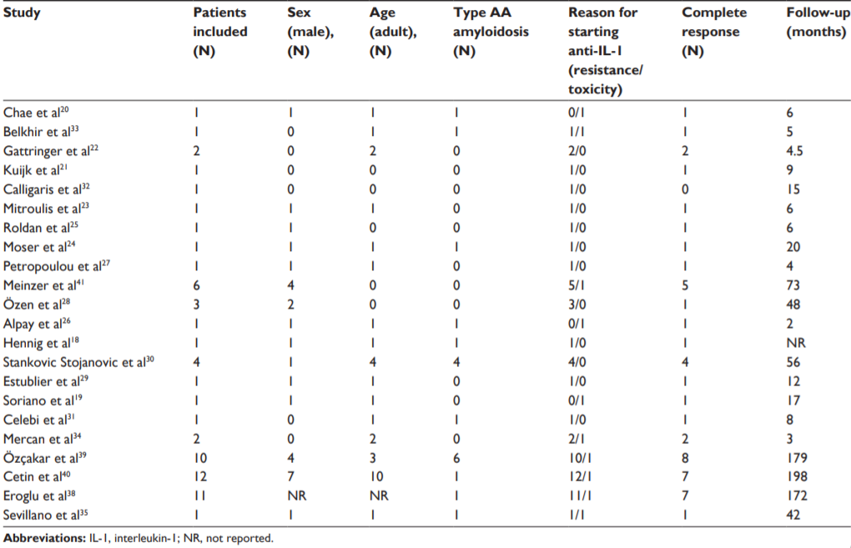
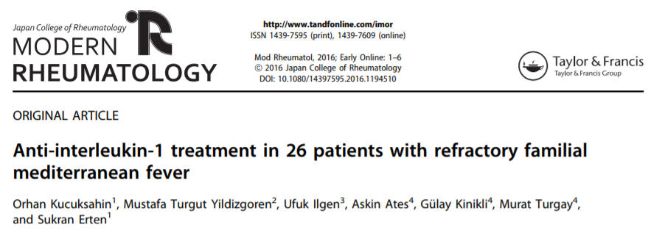
FIEBRE MEDITERRANEA FAMILIAR
ANAKINRA
Notes:
ANAKINRA: HASTA 2011 64 CASOS COMUNICADOS CON RESPUESTA EN 49/64
ANAKINRA KONE-PAUT 7 PACIENTES SUKRAN EHRTEN 26 PACIENTES ESTUDIO PROSPECTIVO AVI LIVNEH RCT 25 PACIENTES

Slide 13
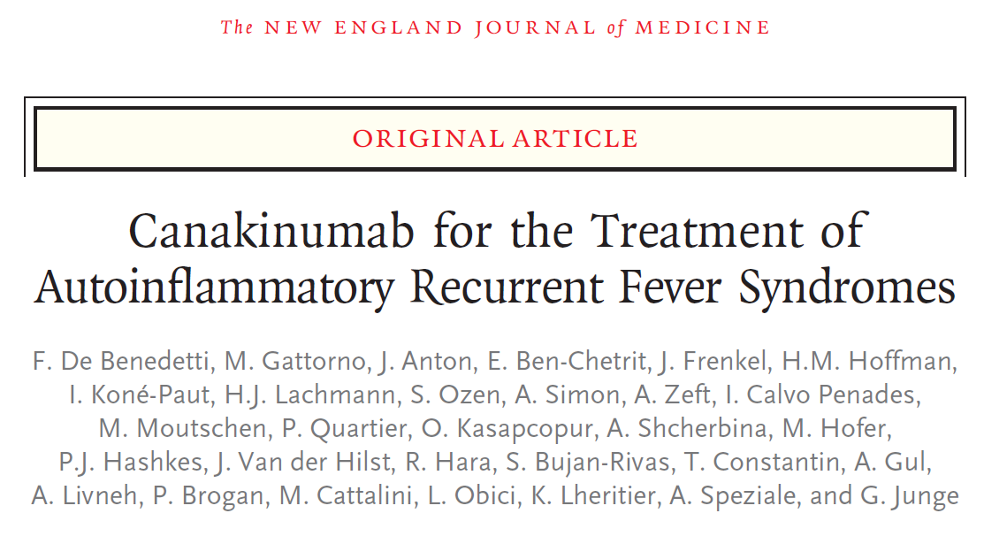
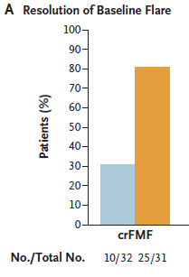
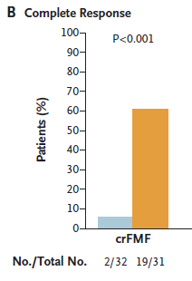
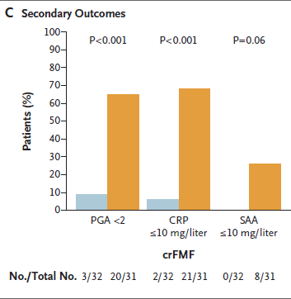
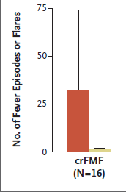
FIEBRE MEDITERRANEA FAMILIAR
CANAKINUMAB

Slide 14
SINDROME TRAPS

Slide 15
SINDROME TRAPS
FARMACO | AUTOR | DISEÑO | Nº
ETANERCEPT | Hull et al. 2001 | Prospective, open-label study | 9 patients
 | Bulua et al. 2012 | Prospective, open-label, dose escalation study | 15 patients
 | ter Haar et al. 2012 | Retrospective multicenter international register | 37 new patients / 84 literature patients
 | Ozen et al. 2017 | Retrospective multicenter international register | 24 patients
ANAKINRA | ter Haar et al. 2012 | Retrospective multicenter international register | 33 new patients / 25 literature patients
 | Ozen et al. 2017 | Retrospective multicenter international register | 27 patients
CANAKINUMAB | Gattorno et al. 2015 | Prospective, open-label, controlled phase II study | 20 patients
 | Ozen et al. 2017 | Retrospective multicenter international register | 6 patients
 | De Benedetti et al. 2018 | Prospective, randomized, double-blind, controlled phase III study | 46 patients
TOCILIZUMAB | Vaitla PM et al .2017 | Case report | 1 patient
 | Hosoya et al. 2015 | Case report | 1 patient
X CURSO DE ACTUALIZACIÓN EN PATOLOGÍA AUTOINMUNE DE LA AADEA

Slide 16
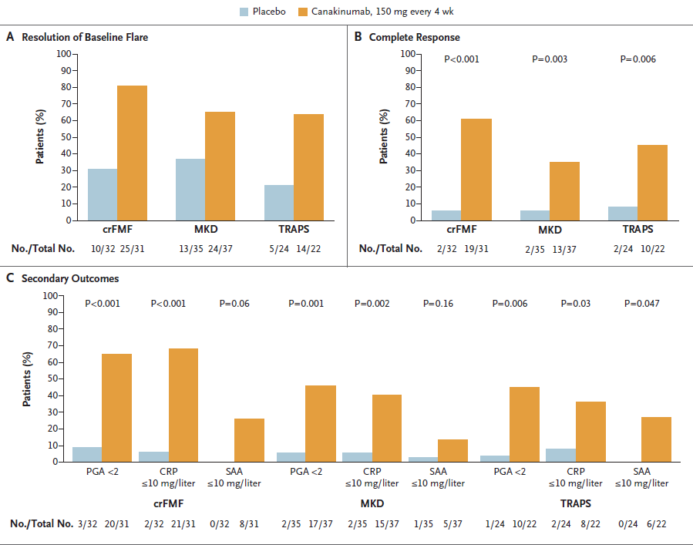
SINDROME TRAPS
X CURSO DE ACTUALIZACIÓN EN PATOLOGÍA AUTOINMUNE DE LA AADEA

Slide 17
SINDROME HIDS
X CURSO DE ACTUALIZACIÓN EN PATOLOGÍA AUTOINMUNE DE LA AADEA

Slide 18
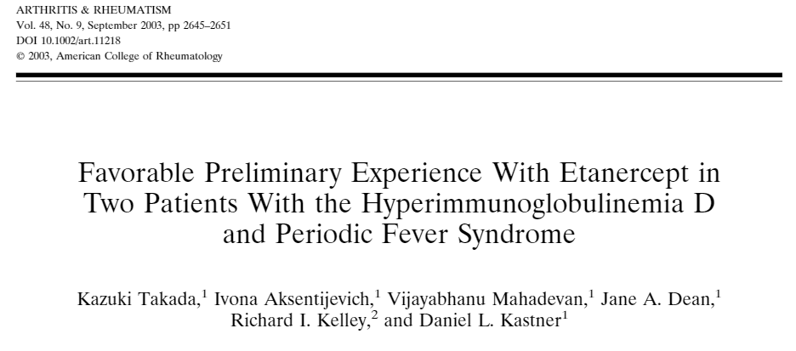
SINDROME HIDS
X CURSO DE ACTUALIZACIÓN EN PATOLOGÍA AUTOINMUNE DE LA AADEA
Notes:
TALIDOMIDA EN HIDS: 6 PACIENTES. NO RESULTADO TANTO EN BROTES COMO EN CONTROL DE RFA
ON-DEMAND ANAKINRA EN ACIDURIA MEVALONICA Y HIDS

Slide 19
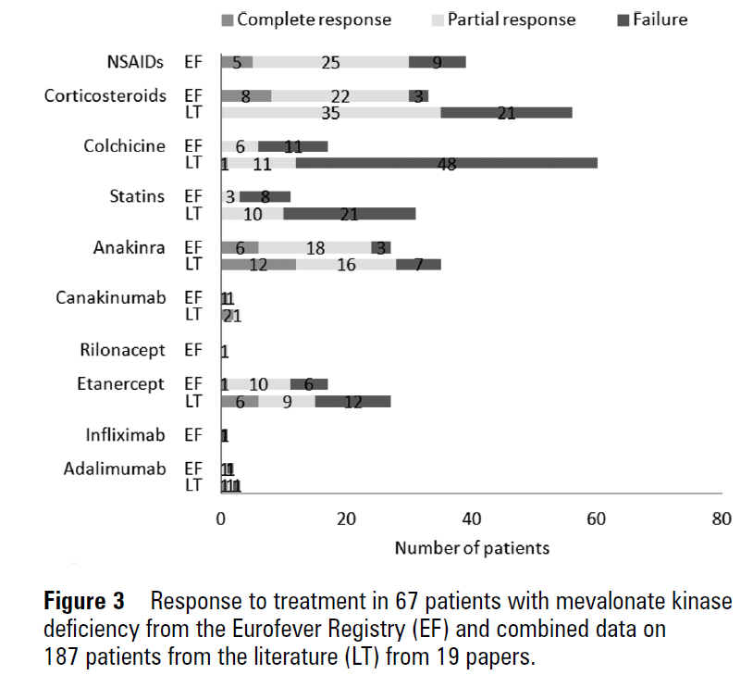
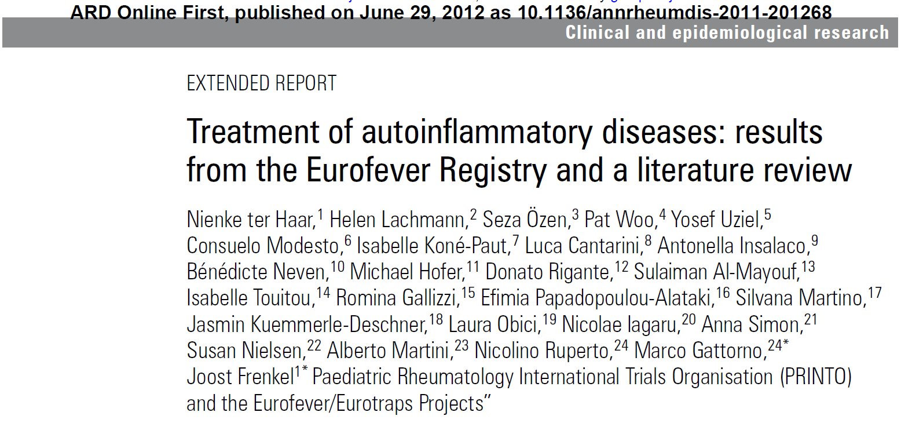
SINDROME HIDS
X CURSO DE ACTUALIZACIÓN EN PATOLOGÍA AUTOINMUNE DE LA AADEA

Slide 20
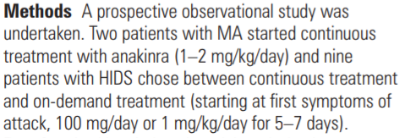
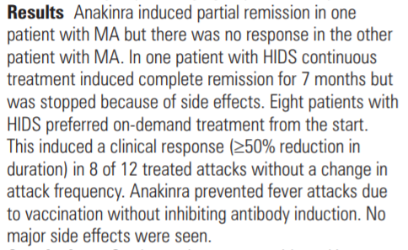
SINDROME HIDS
X CURSO DE ACTUALIZACIÓN EN PATOLOGÍA AUTOINMUNE DE LA AADEA
Notes:
TALIDOMIDA EN HIDS: 6 PACIENTES. NO RESULTADO TANTO EN BROTES COMO EN CONTROL DE RFA
ON-DEMAND ANAKINRA EN ACIDURIA MEVALONICA Y HIDS

Slide 21
SINDROME HIDS
X CURSO DE ACTUALIZACIÓN EN PATOLOGÍA AUTOINMUNE DE LA AADEA
Notes:
ESTUDI PROSPECTIVO OBSERVACIONAL SIN GRUPO CONTROL CON 9 ENFERMOS

Slide 22
SINDROME HIDS
X CURSO DE ACTUALIZACIÓN EN PATOLOGÍA AUTOINMUNE DE LA AADEA

Slide 23
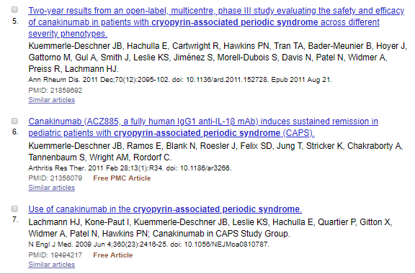
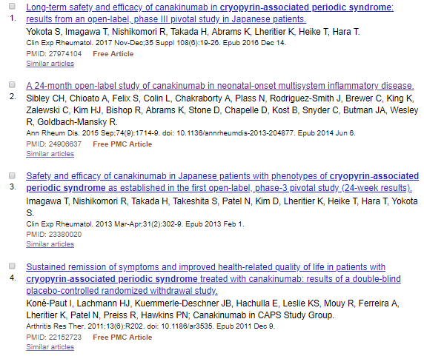
SINDROME CAPS
CANAKINUMAB
X CURSO DE ACTUALIZACIÓN EN PATOLOGÍA AUTOINMUNE DE LA AADEA

Slide 24
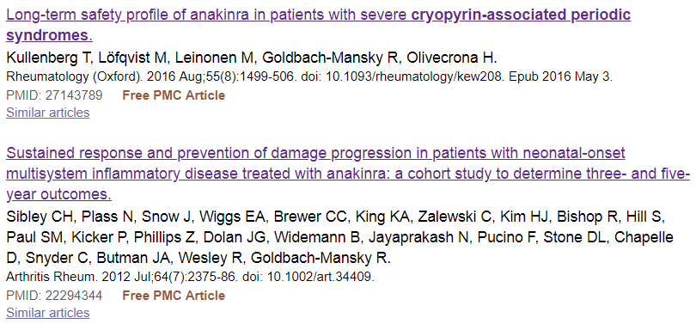
SINDROME CAPS
ANAKINRA
X CURSO DE ACTUALIZACIÓN EN PATOLOGÍA AUTOINMUNE DE LA AADEA
Notes:
GOLDBACH-MANSKY ESTUDIO PROSPECTIVO NO CONTROLADO ABIERTO 43 PACIENTES CON CAPS
SIBLEY CH ESTUDIO PROSPECTIVO OBSERVACIONAL NO CONTROLADO 26 ENFERMOS CON NOMID

Slide 25
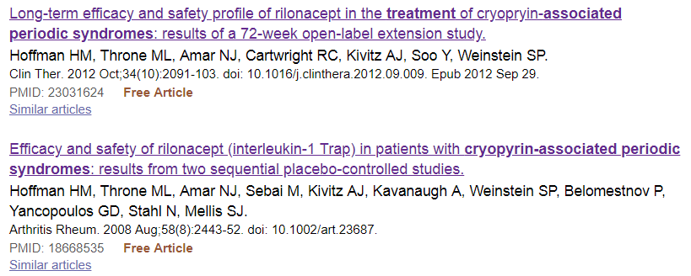
SINDROME CAPS
RILONACEPT
X CURSO DE ACTUALIZACIÓN EN PATOLOGÍA AUTOINMUNE DE LA AADEA

Slide 26
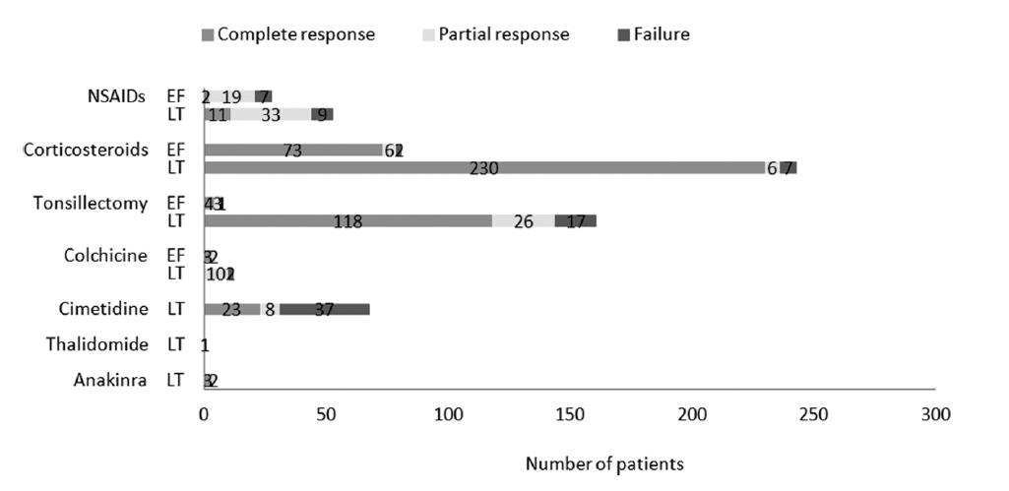
SINDROME PFAPA
X CURSO DE ACTUALIZACIÓN EN PATOLOGÍA AUTOINMUNE DE LA AADEA

Slide 27
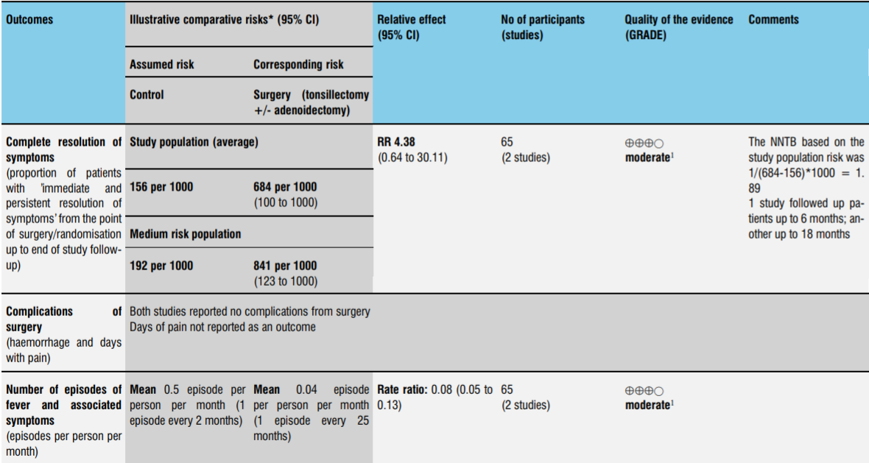
SINDROME PFAPA
X CURSO DE ACTUALIZACIÓN EN PATOLOGÍA AUTOINMUNE DE LA AADEA

Slide 28
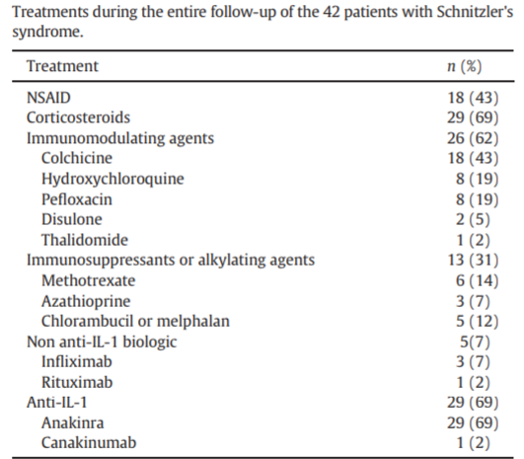
SINDROME SCHNITZLER

Slide 29
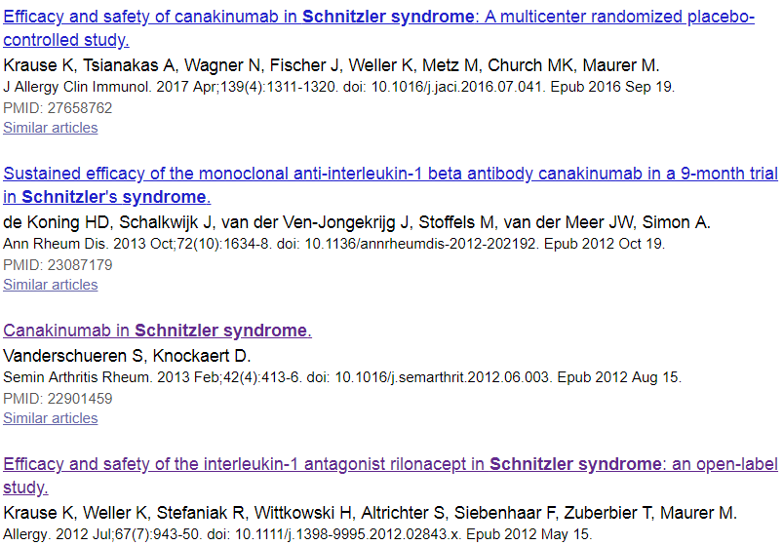
SINDROME SCHNITZLER

Slide 30
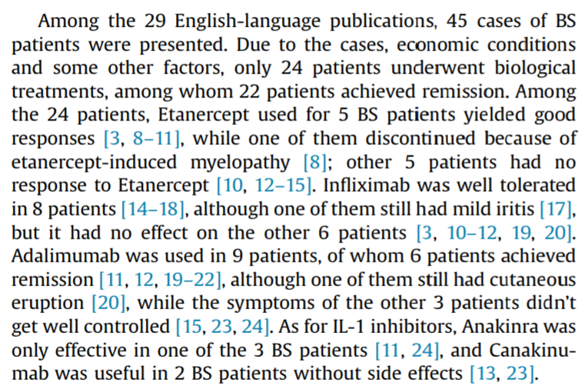
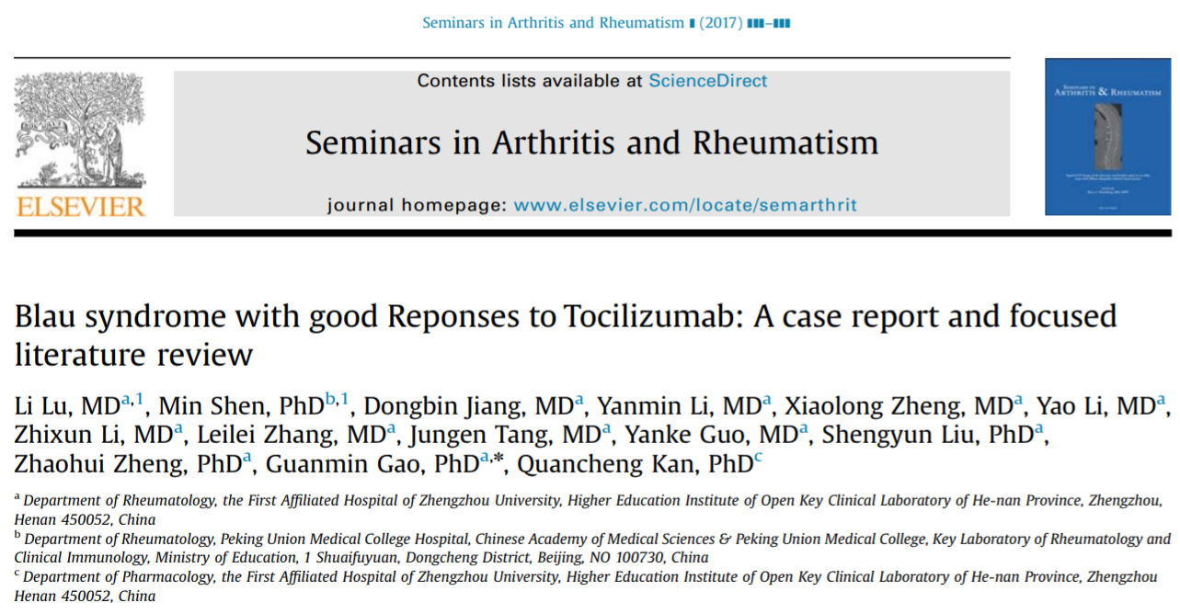
SINDROME DE BLAU

Slide 31
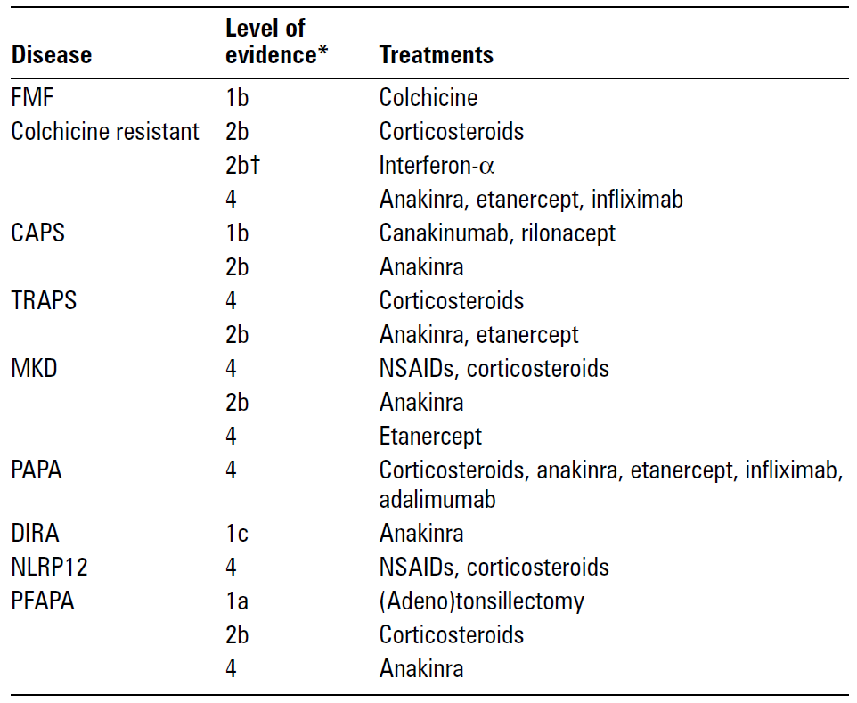
TRATAMIENTOS Y NIVELES DE EVIDENCIA
X CURSO DE ACTUALIZACIÓN EN PATOLOGÍA AUTOINMUNE DE LA AADEA

Slide 32
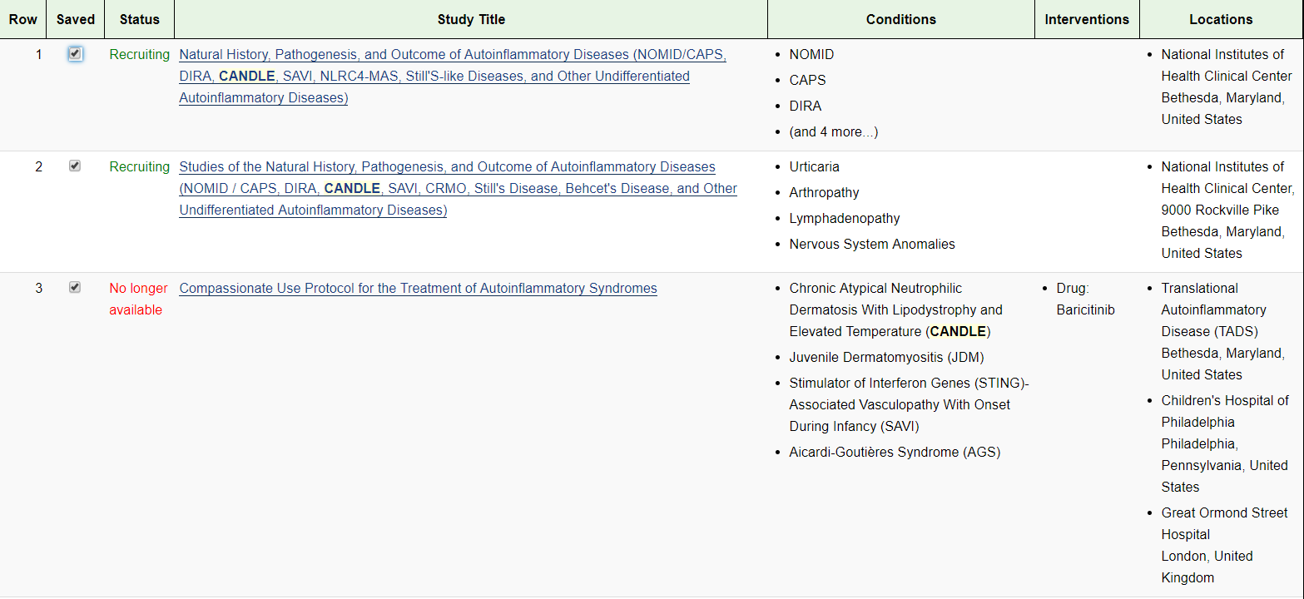
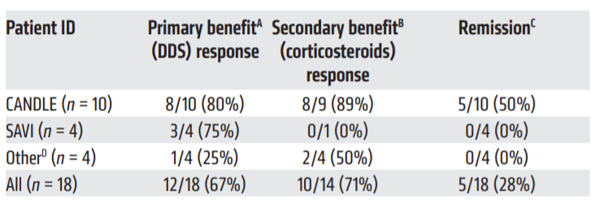
PRAAS – CANDLE / SAVI / DADA2

Slide 33
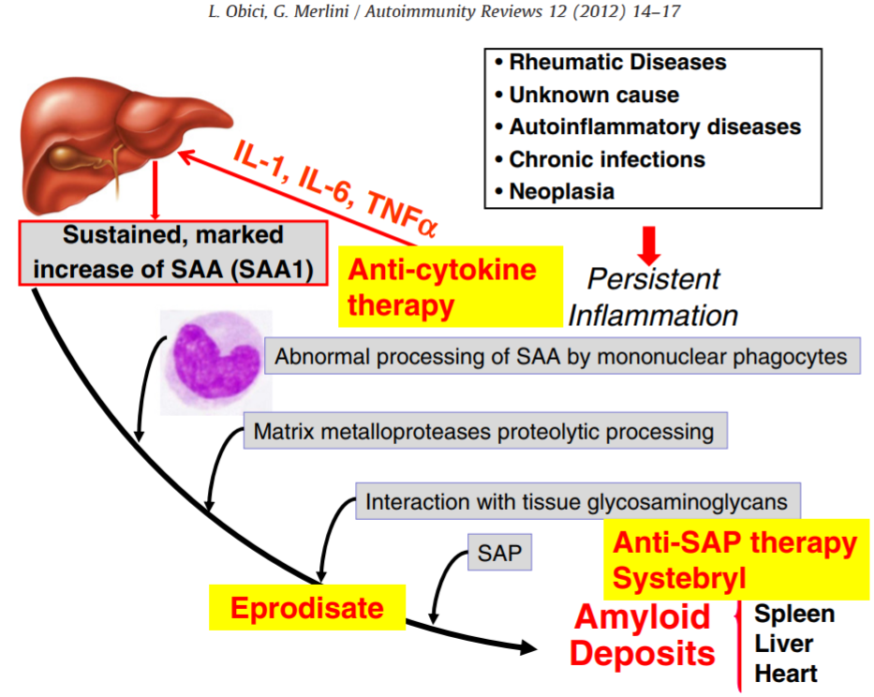
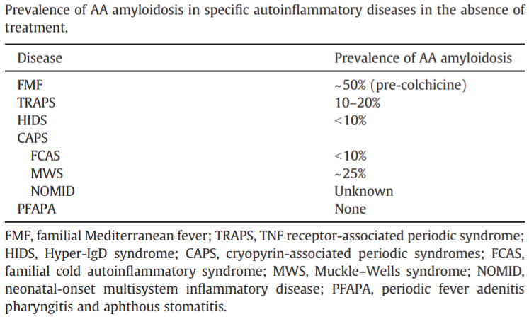
AMILOIDOSIS EN EAI

Slide 34
TIPS AND PITFALLS
FIEBRE MEDITERRANEA FAMILIAR
COLCHICINA
Prevención de brotes y amiloidosis
Contraindicada en insuficiencia hepatobiliar
Reducir dosis un 25% si FG 20-60 ml/min y 50% si FG<20 ml/min
Atraviesa barrera placentaria. Excretada por leche materna
No contraindicado su uso durante concepción ni gestación
ANAKINRA
Doblar dosis si respuesta parcial?
TRAPS
ANTI-TNF
Riesgo efecto paradójico con infliximab
HIDS /MVK DEFFICIENCY
CANAKINUMAB
Grupo de menor respuesta de las 3 entidades del estudio pivotal

Slide 35
TIPS AND PITFALLS
CAPS
Canakinumab: riesgo de brote grave tras vacunación antineumocócica
PFAPA
Adenoidectomía vs corticoides (bloqueo IL-1?)
AMILOIDOSIS
Reversibilidad
Respuesta al fármaco no varía en presencia de amiloidosis

Slide 36
TRATAMIENTO DE LAS ENFERMEDADES AUTOINFLAMATORIAS BASADO EN EVIDENCIAS
MUCHAS GRACIAS

